Slide 1
Povero… ma ricco

Slide 2
LE 10 LINEE GUIDA PER UNA SANA ALIMENTAZIONE
1. Controlla il peso e mantieniti sempre attivo
2. Più cereali, legumi, ortaggi e frutta
3. Grassi: scegli la qualità e limita la quantità
4. Zuccheri, dolci, bevande zuccherate: nei giusti limiti
5. Bevi ogni giorno acqua in abbondanza
6. Il sale? Meglio poco
7. Bevande alcoliche: se sì, solo in quantità controllata
8. Varia spesso le tue scelte a tavola
9. Consigli speciali per persone speciali
10. La sicurezza dei tuoi cibi dipende anche da te

Slide 3
PESCE AZZURRO
Economico, sano, fresco

Slide 4
LA STORIA NEL PIATTO!
Il bacino del Mediterraneo è stato la culla di numerose civiltà che sono entrate in contatto tra di loro grazie alla navigazione.
I traffici commerciali effettuati via mare hanno giocato un ruolo fondamentale anche per le risorse alimentari oggetto di scambio.

Slide 5
AD ATENE IL PESCE ERA LA FONTE ALIMENTARE PRIMARIA
Sarde e acciughe erano gli alimenti più presenti nei mercati dell’agorà

Slide 6
COME SI GUSTAVA IL PESCE?
Si gustava in vario modo…
arrostito
fresco
essiccato
affumicato
in salamoia

Slide 7
Il “gáron”
Anche l’autore latino Plinio il Vecchio (I secolo d.C.) ne parla.
Era una salsa fatta con strati di pesci di piccole dimensioni tagliati a pezzi alternati a sale e lasciati asciugare al sole.

Slide 8
Il “garum” dei Romani
Salsa a base di intestini di sgombro lasciati macerare nel sale e utilizzata come condimento di numerose pietanze.
Plini0 il Vecchio lo definisce un liquido squisito e prezioso… ma il suo sapore forte, probabilmente risulterebbe poco gradito al nostro palato.

Slide 9
Ci sono giunte poche ricette, fra cui spicca quella del PESCE AL CARTOCCIO (filetti di sarda avvolti in foglie di fico)

Slide 10
IL PESCE AZZURRO
Gruppo eterogeneo di pesci, appartenenti a varie specie, caratterizzati dal colore blu scuro sul dorso e argenteo sul ventre
Inoltre
- facile reperibilità nel Mar Mediterraneo
- buon rapporto qualità/prezzo

Slide 11
Ecco alcuni esempi….
Sardina - con carne tenera e gustosa e un profumo delicato
Palamita - simili allo sgombro, ma dal corpo più allungato e con un sapore forte e deciso
Aringa - ottima da mangiare cruda
Alice o acciuga - più sottile e affusolata della sardina
Sgombro - pesce azzurro dalla carne scura e sapore deciso
Aguglia - con un elevato contenuto di acidi grassi essenziali
Spratto o papalina - simile alla sardina ma più panciuto e dal colore più chiaro
Pesce sciabola o spatola - conosciuto come pesce bandiera
Alaccia, Lanzardo, Costardella, Suro
Accanto alle varietà più comunemente associate al pesce azzurro, ce ne sono altre che molti non avrebbero mai inserito all’elenco del pesce azzurro.
Pesce spada
Tonno
Salmone (che non ne fa parte ufficialmente, ma viene spesso ricompreso nell’elenco perché ricco di omega3)
Alletterato
Palombo
Lampuga

Slide 12
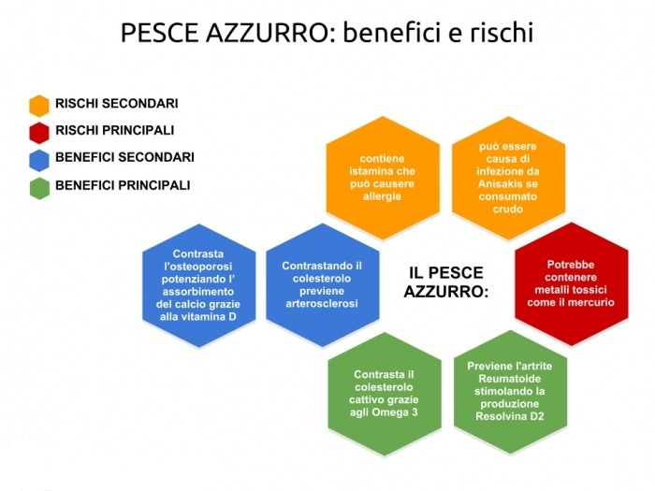

Slide 13
ω-3
Derivati dell’acido linoleico
Gli acidi grassi omega 3 sono
ESSENZIALI

Slide 14
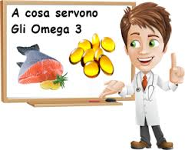
- Sono fondamentali in tutte le fasi dell’accrescimento
- Prevengono le malattie cardiovascolari, ipertensione, diabete, cancro
- Ostacolano la deposizione di colesterolo nelle arterie prevenendo l’aterosclerosi
- Diminuiscono la probabilità di soffrire di demenza senile e combattono l’invecchiamento precoce

Slide 15
Contenuto di omega-3 in alcuni alimenti
Prodotto (per 100 g) | Totale Omega-3
Semi di lino | 17,10
Olio di soia | 7,6
Noci | 6,21
Tonno | 3,04
Salmone | 2,17
Sgombro | 2,14
Alici | 0,8

